Slide 1

Grupo Cajamar
Análisis de Riesgos

Slide 2
Indice
Activos y valoración.
Gráfico dependencias activos.
Amenazas y valoración.
Salvaguardas.
Estimación del Impacto Residual tras la aplicación de las salvaguardas.
Planes de seguridad.

Slide 3
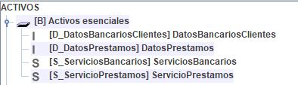
Activos Esenciales

Slide 4
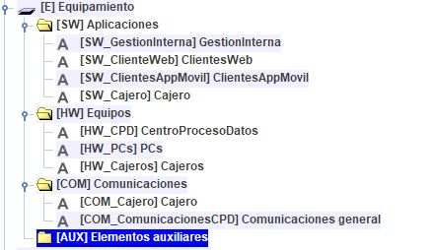
Activos no esenciales

Slide 5
Valoración de activos
Activo | Datos | Integridad | Confidencialidad
S_bancario | 7.da,9.cei.c,6.pi1,6.p2, 9.lg.a | 7.da,9.cei.c,6.pi1,6.p2, 9.lg.a | 7.da,9.cei.c,6.pi1,6.p2, 9.lro, 9.lg.a
S_prestamo | 7.da,9.cei.c,6.pi1,6.p2, 9.lg.a | 7.da,9.cei.c,6.pi1,6.p2, 9.lg.a | 7.da,9.cei.c,6.pi1,6.p2, 9.lro, 9.lg.a
D_clientes | 7.da,9.cei.c,6.pi1,6.p2, 9.lg.a | 7.da,9.cei.c,6.pi1,6.p2, 9.lg.a | 7.da,9.cei.c,6.pi1,6.p2, 9.lro, 9.lg.a
D_prestamos | 7.da,9.cei.c,6.pi1,6.p2, 9.lg.a | 7.da,9.cei.c,6.pi1,6.p2, 9.lg.a | 7.da,9.cei.c,6.pi1,6.p2, 9.lro, 9.lg.a
COM_CPD | 7.da, 3.po
COM_Cajero | 7.da, 3.po
SW_Web | 7.da,9.cei.c,6.pi1,6.p2 | 7.da,9.cei.c,6.pi1,6.p2 | 7.da,9.cei.c,6.pi1,6.p2, 9.lro
SW_App | 7.da,9.cei.c,6.pi1,6.p2 | 7.da,9.cei.c,6.pi1,6.p2 | 7.da,9.cei.c,6.pi1,6.p2, 9.lro
SW_Interno | 7.da,9.cei.c,6.pi1,6.p2 | 7.da,9.cei.c,6.pi1,6.p2 | 7.da,9.cei.c,6.pi1,6.p2, 9.lro
SW_Cajero |  |  | 7.da,9.cei.c,6.pi1,6.p2, 9.lro
HW_Cajero | 7.olm, 3.da | 7.olm, 3.da | 7.olm, 3.da
HW_PC | 7.olm, 5.da | 7.olm, 5.da | 7.olm, 5.da
HW_CPD | 10.olm, 5.da | 10.olm, 5.da | 10.olm, 5.da

Slide 6
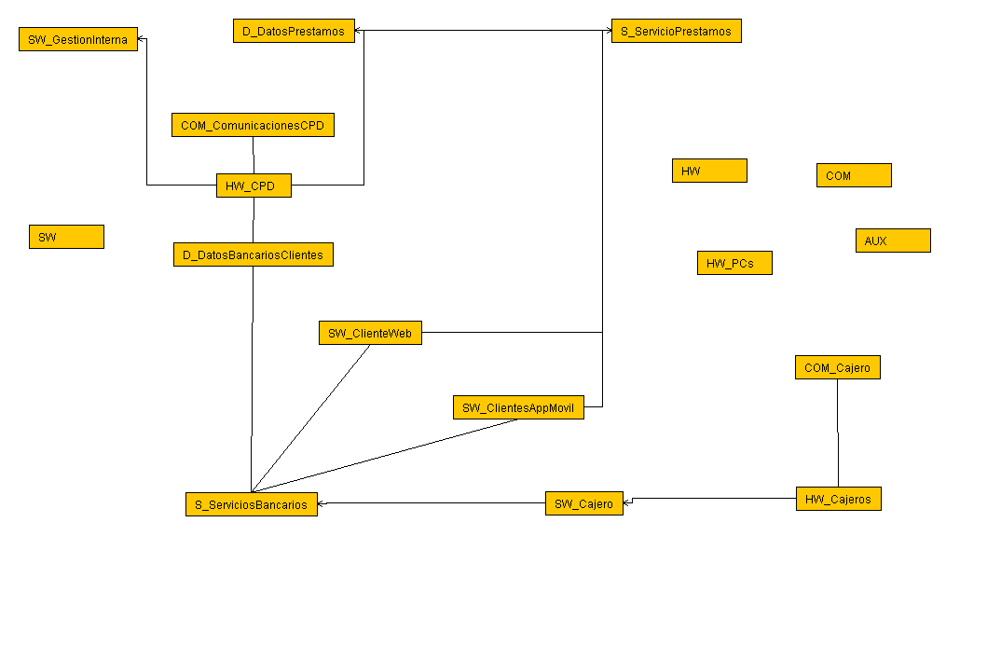
Dependencias de los Activos

Slide 7
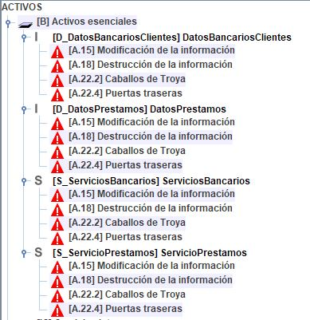
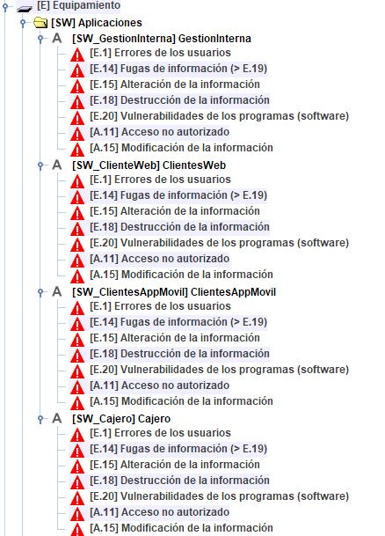
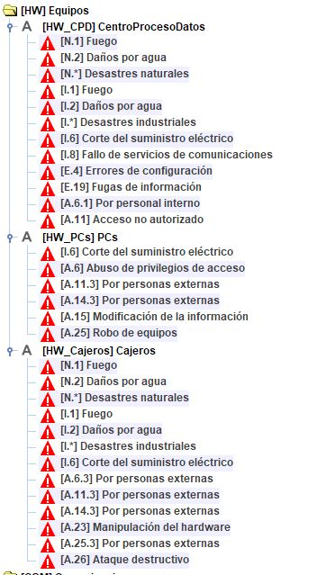

Amenazas

Slide 8
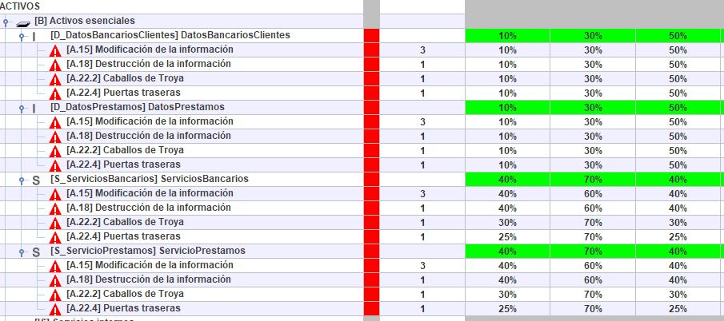
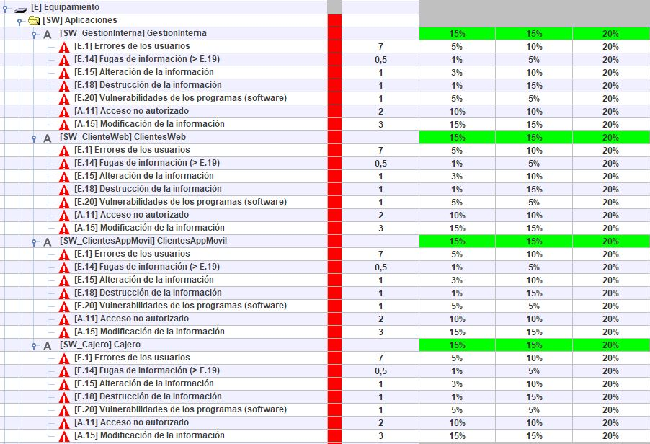
Valoración amenazas

Slide 9
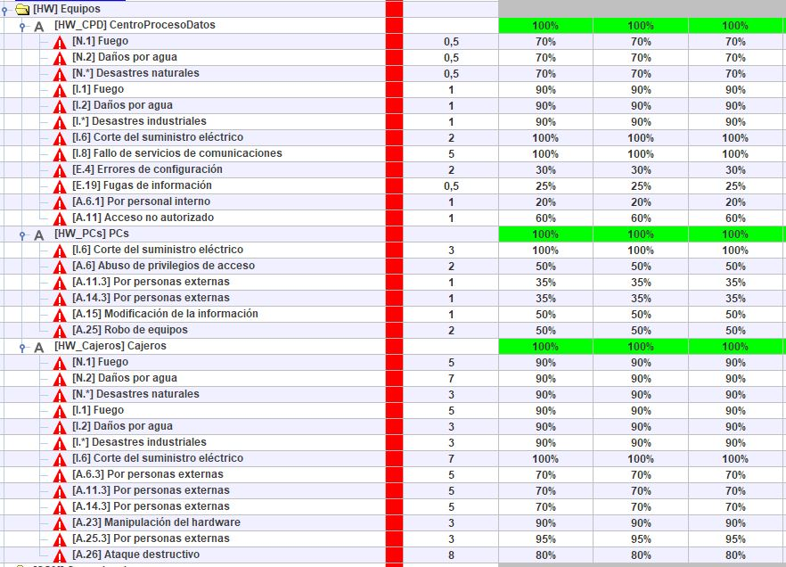
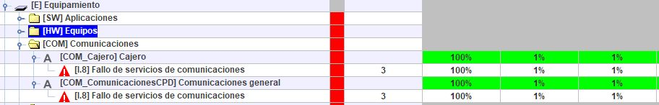
Valoración amenazas

Slide 10
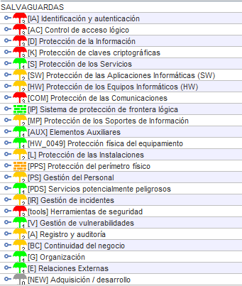
Salvaguardas

Slide 11
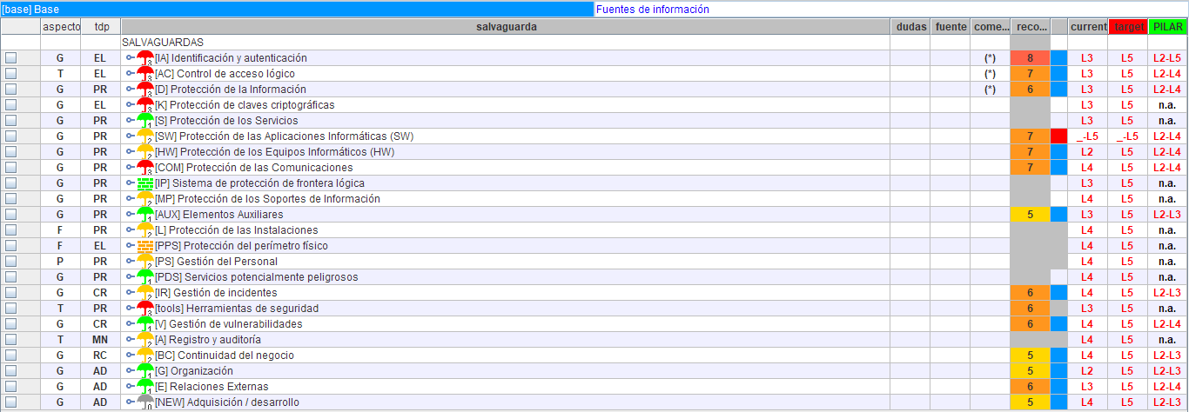
Valoración Salvaguardas

Slide 12
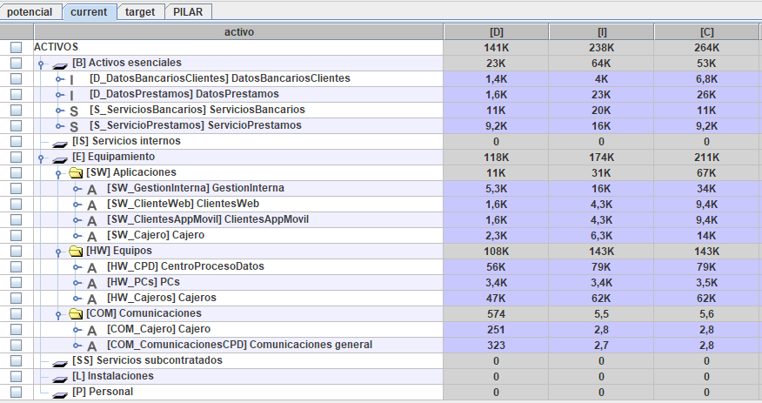
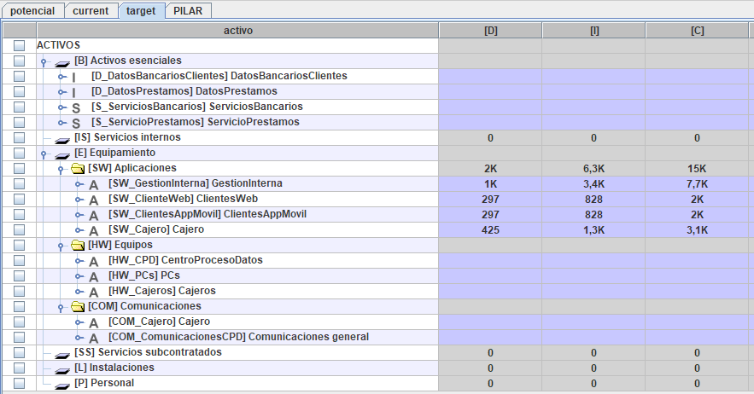
Riesgo impacto residual

